Slide 1
Web of Science
Vasas Lívia, PhD
vasas.livia@semmelweis-univ.hu
2017

Slide 2
WoS bibliográfiai és idézetségi adatbázis
elemzik és megosztják a tudományos információkat,
természet és társadalomtudományok, művészetek és humán terület
tulajdonos: Clarivate Analytics (United States)
rekordok száma: 90 millió
lefedettség:1975 - (SCI-EXPANDED, SSCI, A&HCI)
közleménytípusok: szakcikkek, összefoglaló-cikkek, szerzői hozzászólások, kronológiák, absztraktok, proceedings (folyóiratok és könyv-fejezetek), technikai közlemények

Slide 3
Web of Science http://lib.semmelweis.hu/nav/adatbazisok

Slide 4
Különböző adatbázisok, évek, szűrők

Slide 5
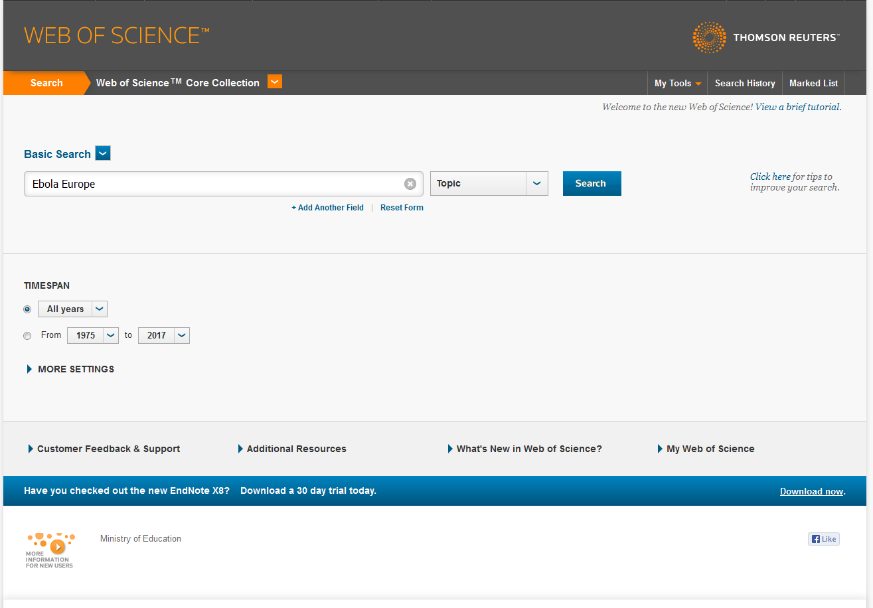

Slide 6
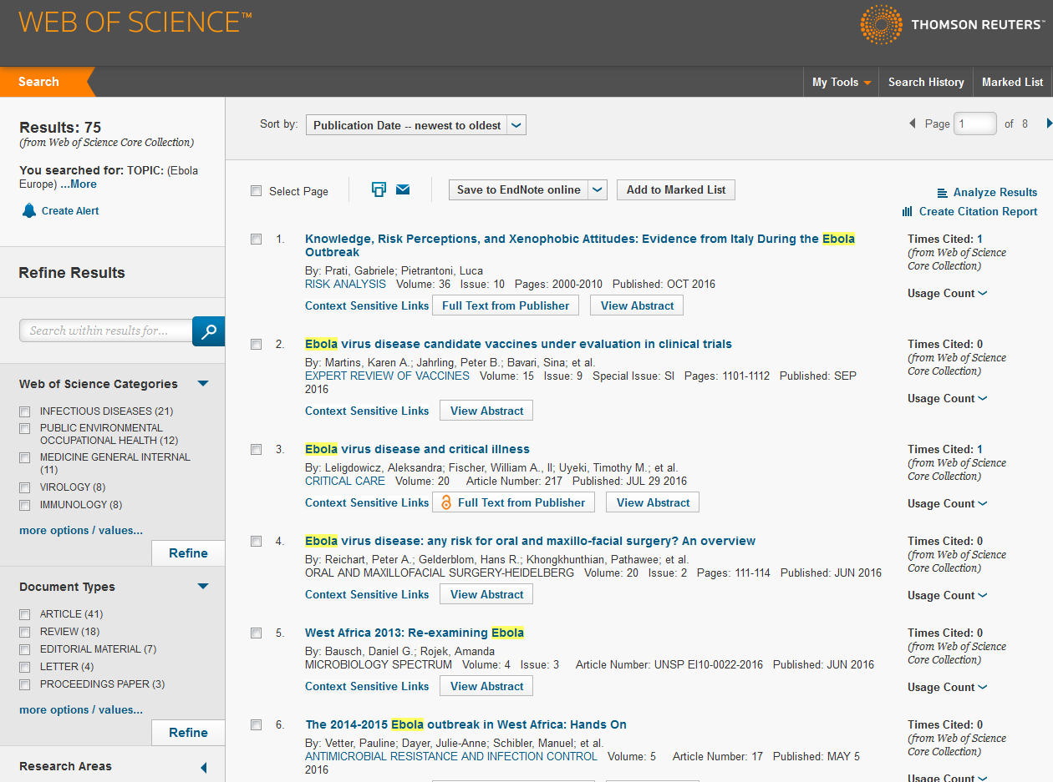

Slide 7
Egy rekord

Slide 8
A rekord folytatása

Slide 9
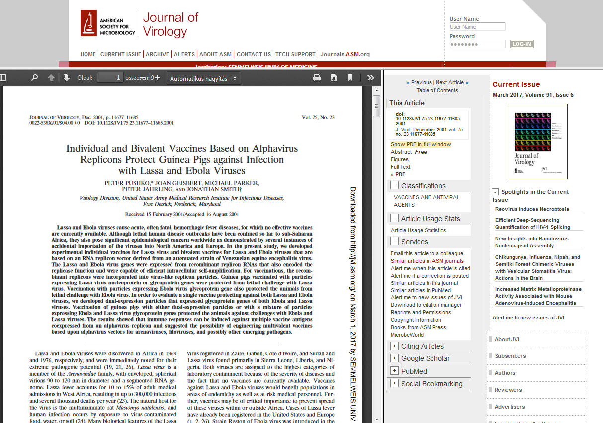
A teljes szöveg

Slide 10
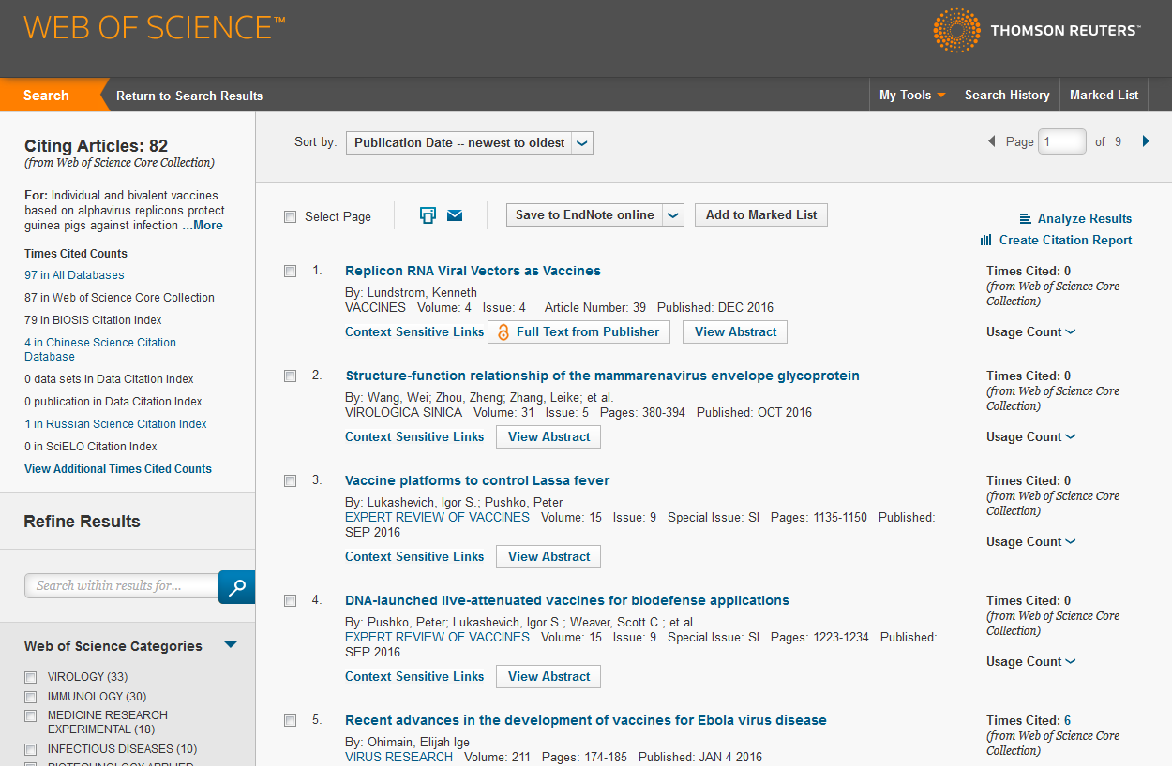
Times Cited ..

Slide 11
Cited References (a közlemény”reference list” része)

Slide 12
Kérdés
A cím: „Inhibition And Termination Of Physiological Responses By Gtpase Activating Proteins”
--------------------------------------------------------------------
Melyik a helyes dokumentum típus?
article review letter
Mennyien idézték ezt a közleményt?
18-25 28-35 38-45
A kiadó neve
Amer Physiological Soc Amer Soc Microbiology

Slide 13
A közlemény címe:”Inhibition And Termination Of Physiological Responses By Gtpase Activating Protein”
A helyes DOI szám:
10.1222/khysrev.00045.2010
10.1152/physrev.00045.2010
A közlemény reference listája hány tételt tartalmaz?
20 110 300 410

Slide 14
Dietetika (topic) és prevenció (topic) keresünk irodalmat
Mennyi a konferencia-cikkek (proceedings papers) száma?
2-6 6-10 10-15 15-20
Hányszor idézték a legidézettebb dokumentumot a témában?
120-150 150-180 300-330 350-400

Slide 15
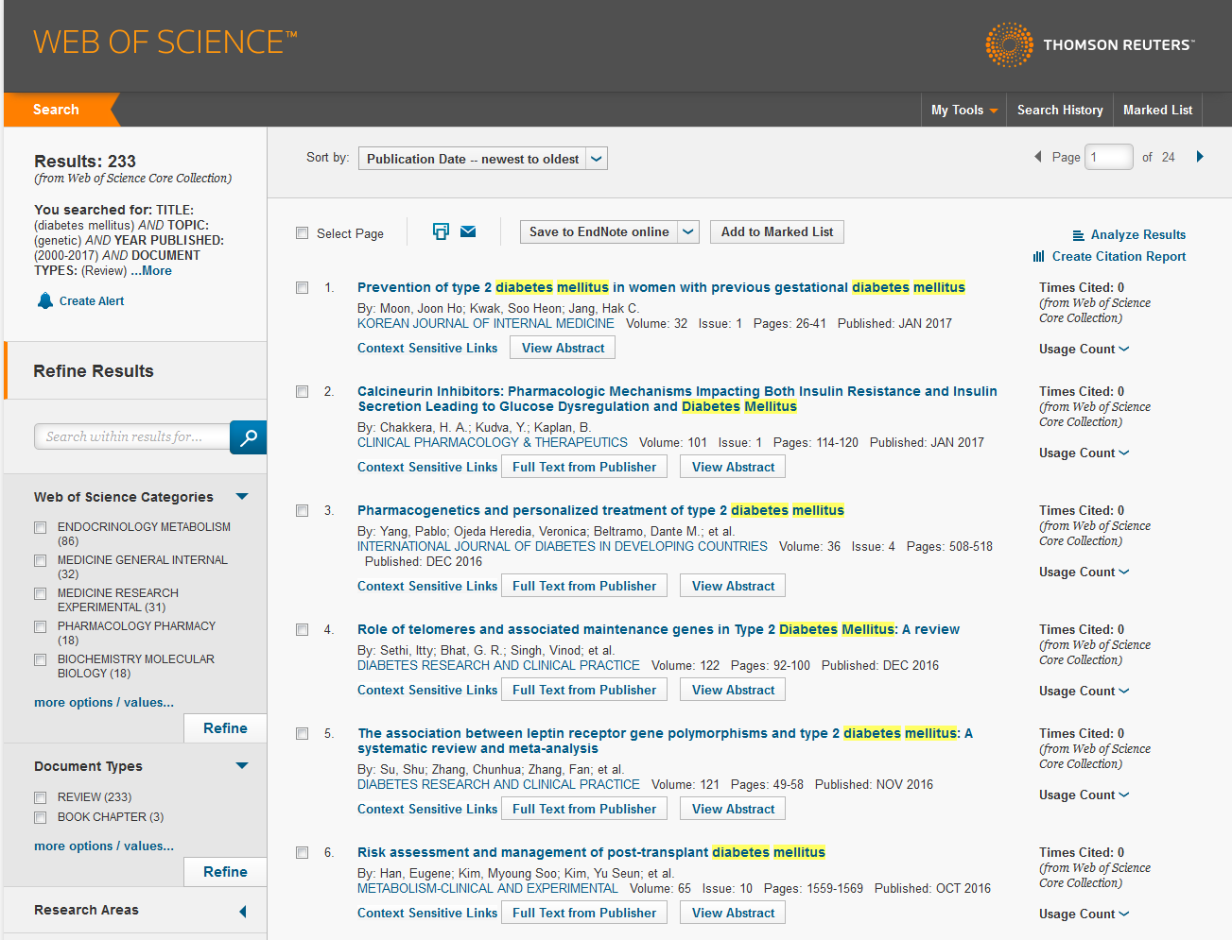

Slide 16
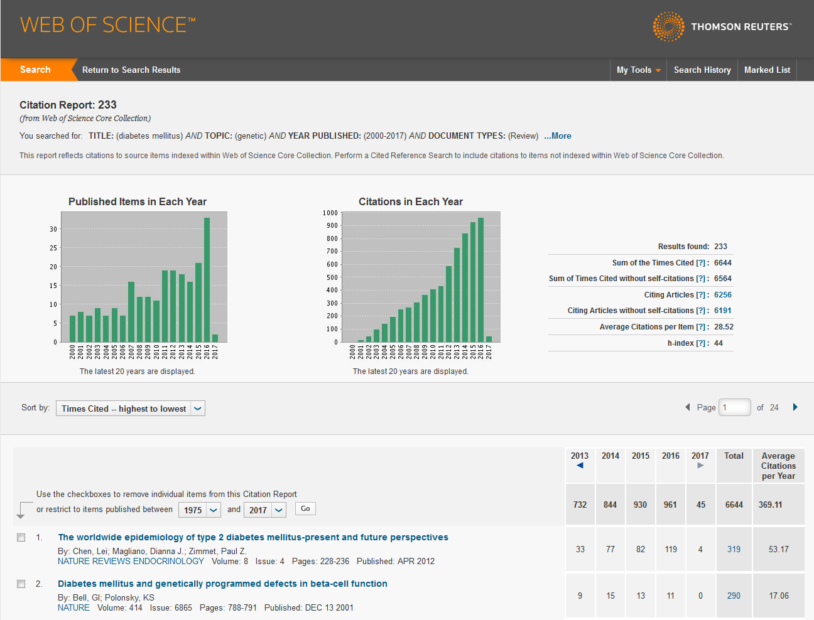

Slide 17
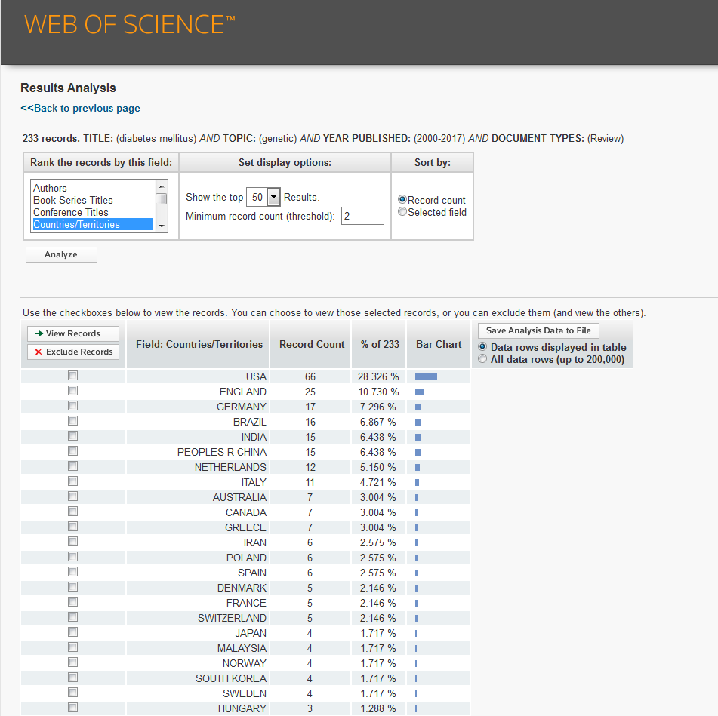

Slide 18
Szerzőre keresés

Slide 19
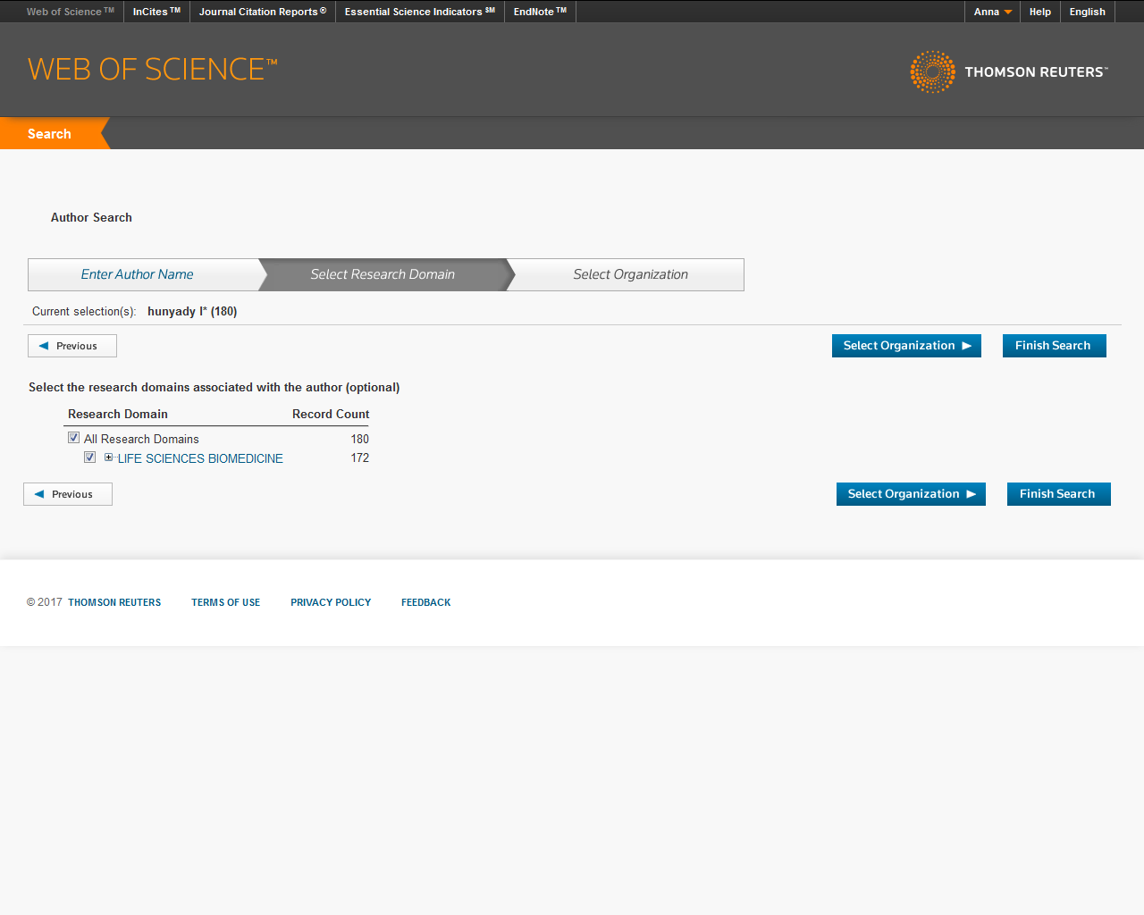

Slide 20
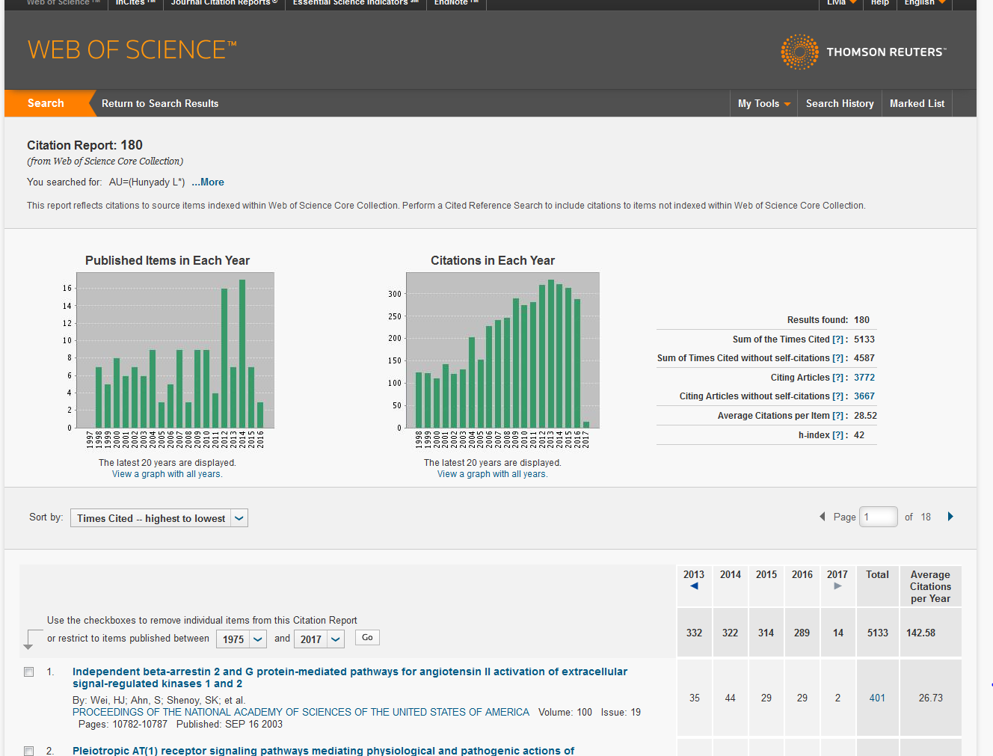

Slide 21
A h index
A h-index egy bibliometriai mutatószám, amely a kutató publikációinak és idézettségének számától függ: az egyén olyan publikációinak h-száma, amelyek legalább h-számú idézetet kaptak a szakirodalomban.
Az index értéke nem haladhatja meg a publikációk összes számát. Ebben a példában a h-index 28, mert 28 publikációról mondható el, hogy 28-an vagy annál többen idézték

Slide 22
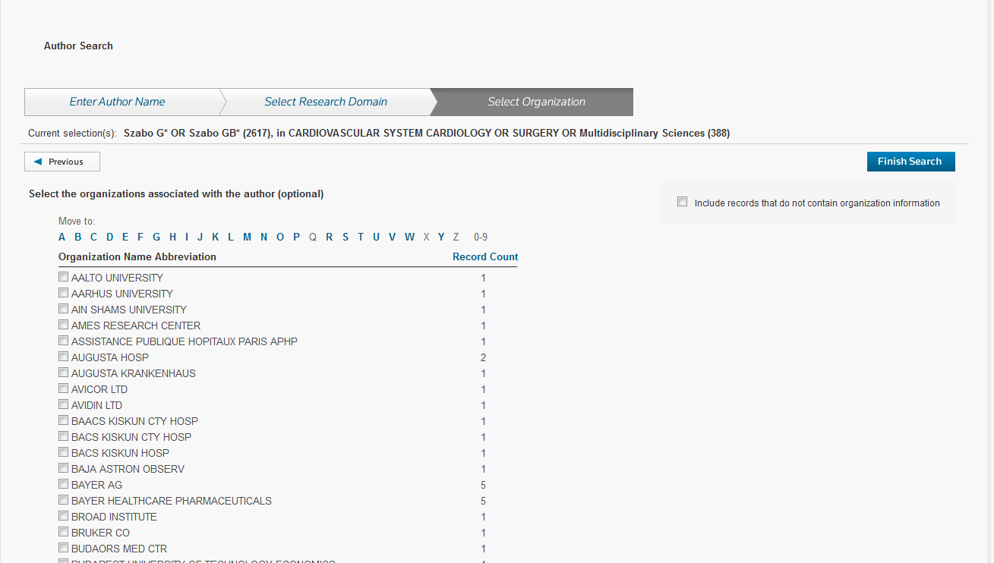

Slide 23
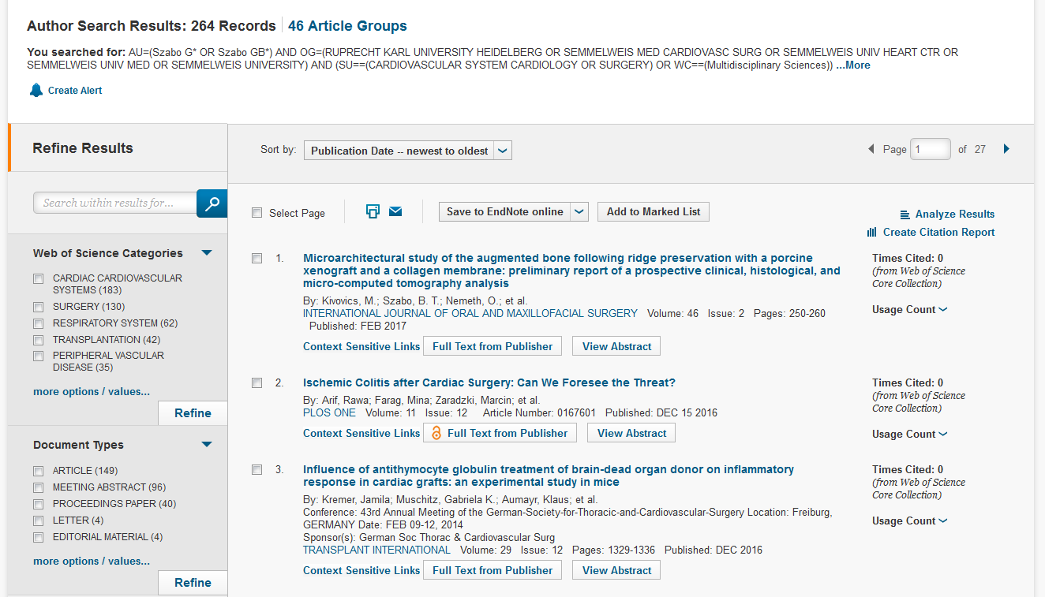

Slide 24
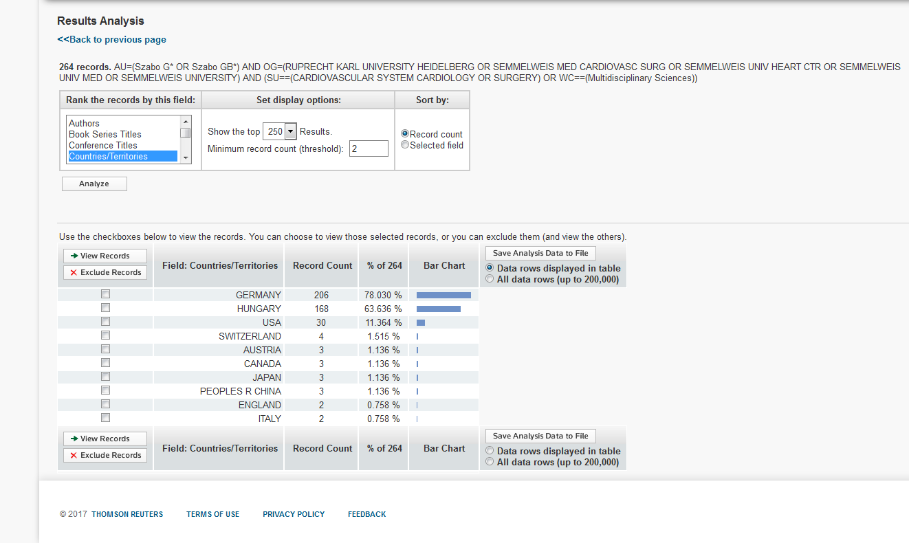

Slide 25
Kérdés
Szerzőre keresés: „Ligeti E”.
Create Citation Report:
Mennyi Ligeti E h indexe?
19 -22 25 -27 28-35
Szűkítések nélkül a legidézettebb közleményét hányszor idézték?
120-140 140-160 215-230

Slide 26
Ligeti E – további szűkítések
Szerzői affiliáció: Semmelweis Egyetem: mennyi „review” típusú közlemény jelent meg 2005-ben?
1-3 5-7 8-10 10-12
Továbbá ezt hányan idézték?
100-120 130-150 170-190

Slide 27
Idézettségre keresés

Slide 28
Teljes megjelenítési forma – idézetek száma

Slide 29
Az idézetek

Slide 30
Cited Reference Search – Cited work – Select – Orvosi Hetilap
Hányféle névváltozattal szerepel az „Orvosi Hetilap”?
(Orv Het, Orvosi Het, Orvosi Hetilap…stb.)
10-20 30-80 100-120

Slide 31
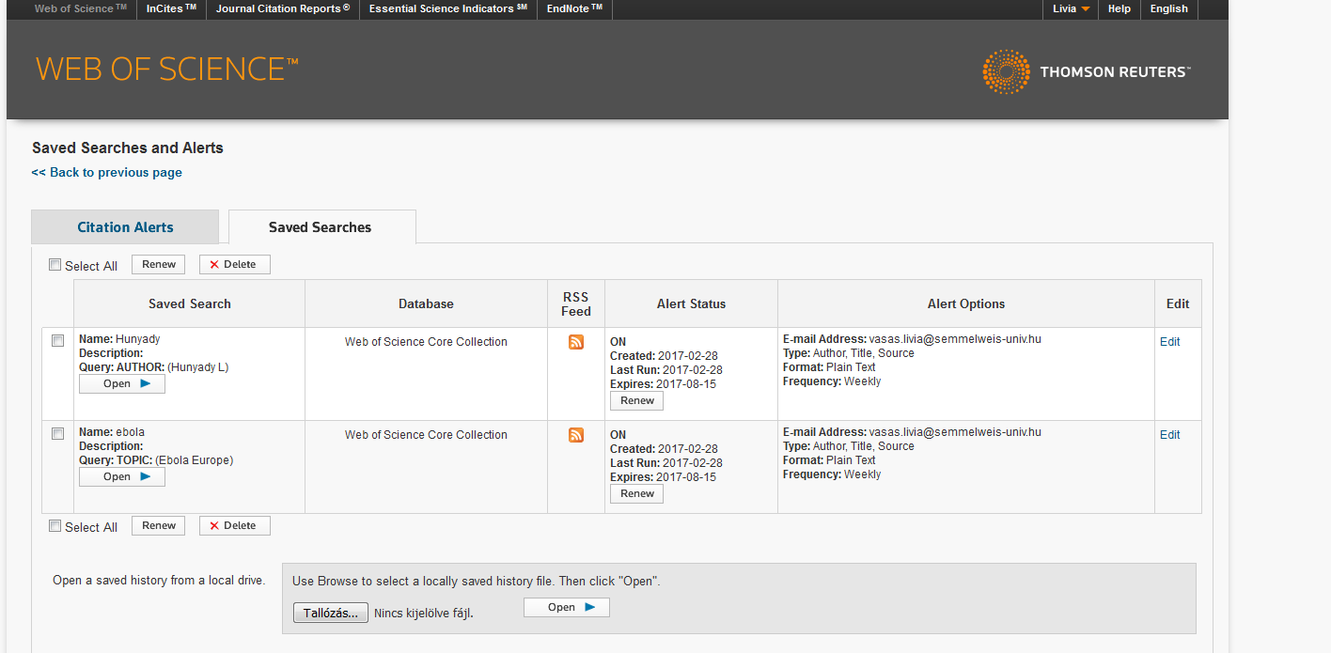
Regisztráció A hasznos találatok mentése, értesítők

Slide 32
Köszönöm a figyelmet!

